Slide 1

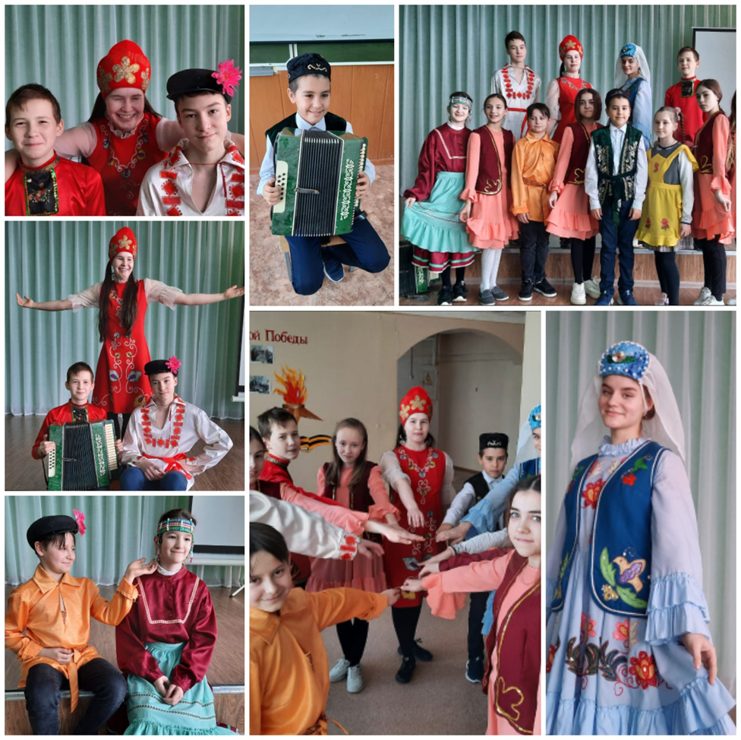
МБОУ “СОШ№4 г.Лениногорска” МО “ЛМР” РТ

Slide 2
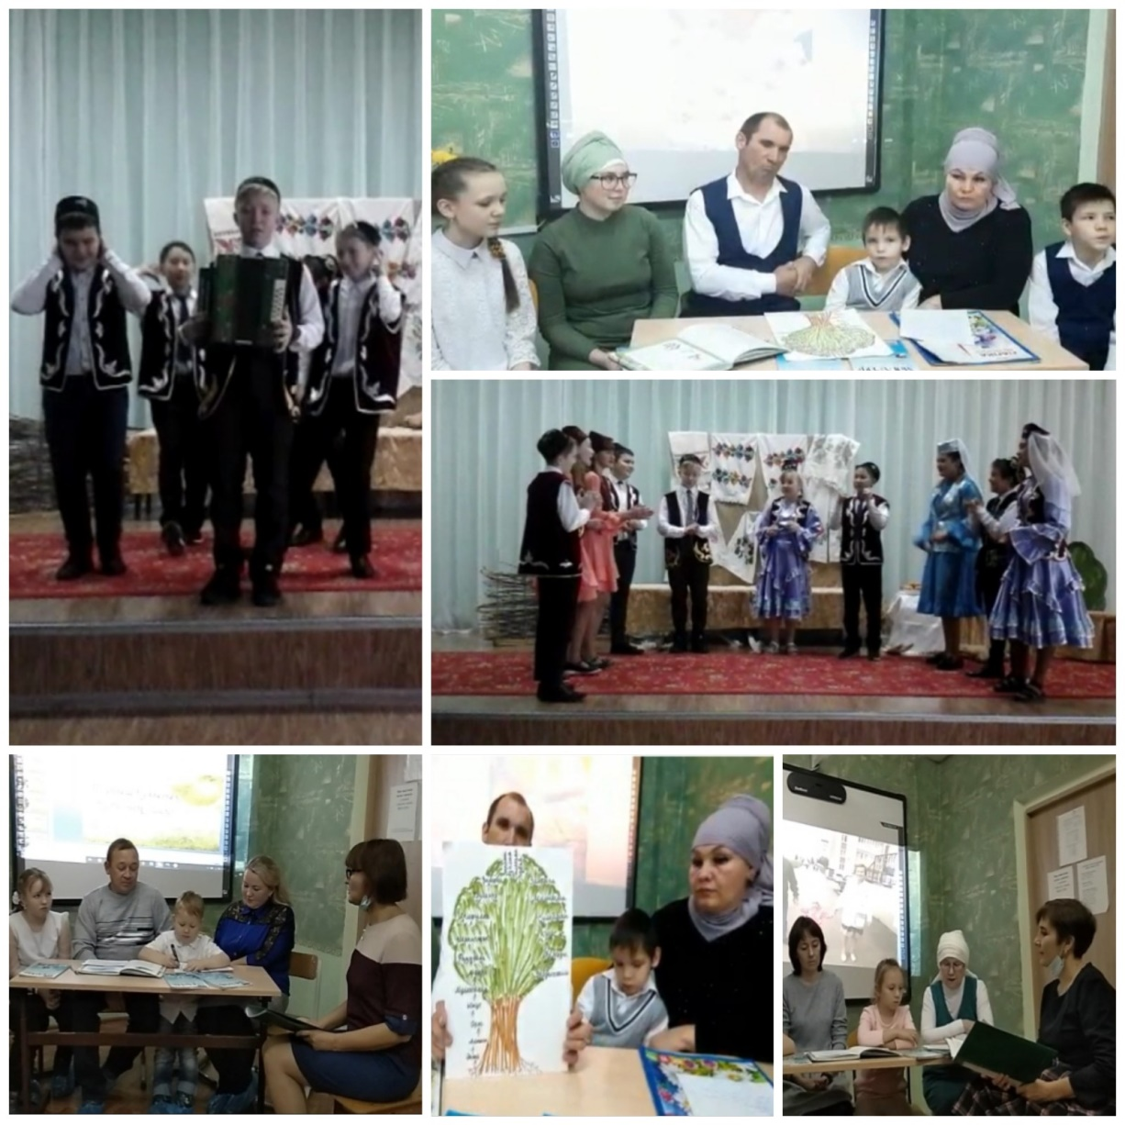
МБОУ “СОШ№4 г.Лениногорска” МО “ЛМР” РТ

Slide 3
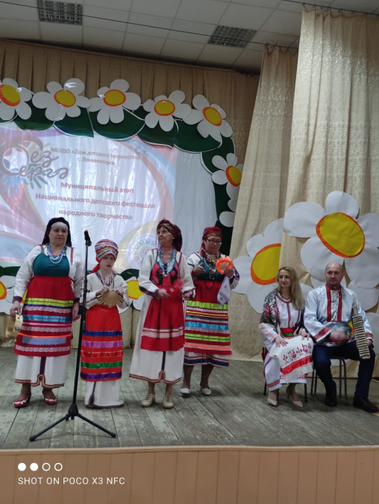
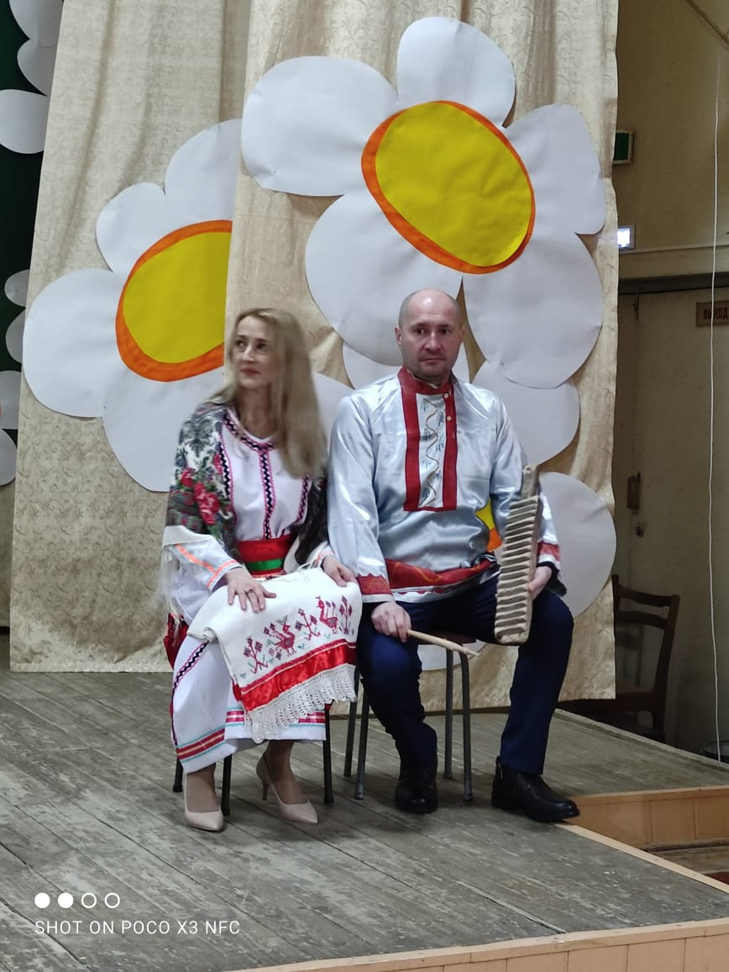
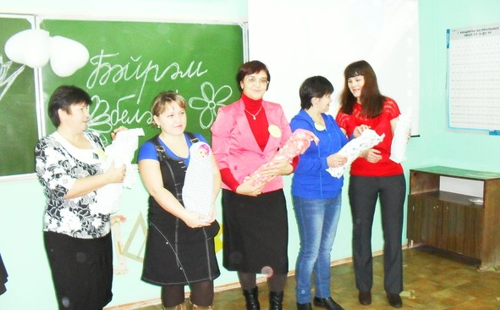
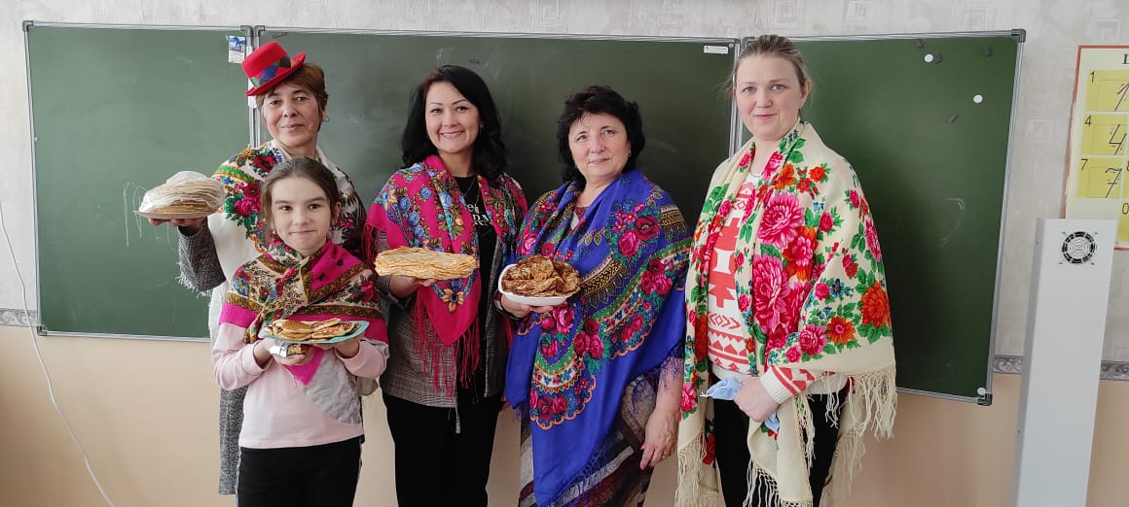
МБОУ “СОШ№4 г.Лениногорска” МО “ЛМР” РТ
«Самая дружная семья»
Целью мероприятия было ознакомление родителей и учащихся с традициями, обычаями, колыбельными песнями, национальным блюдом разных народов и национальностей. Среди участников были татарские, русские, мордовские, узбекские, чувашские семьи.
Төрле милләтләрнең гореф гадәтләре, бишек җырлары, милли ашлары бәйрәмнәре музыкаль әсәрләр аша укучылара ана телләренә ихтирам, горурлык хисе тәрбияләнде

Slide 4
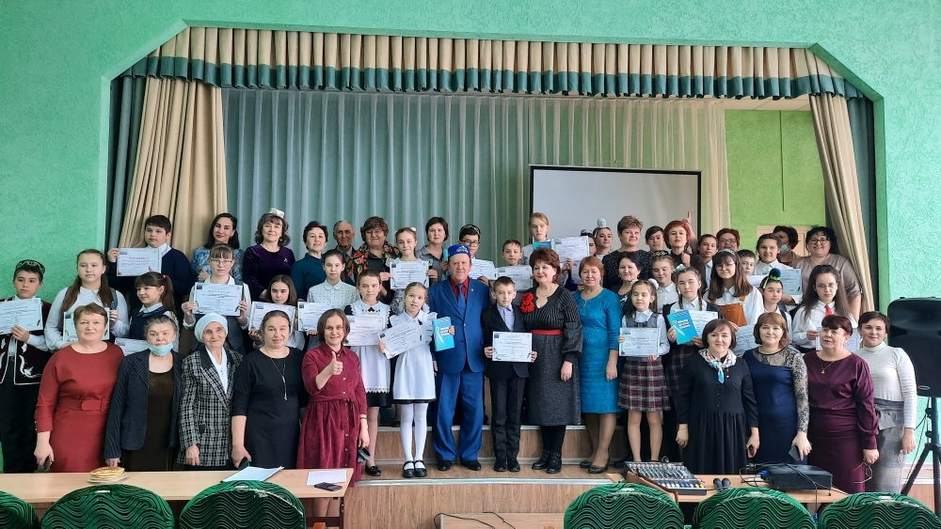
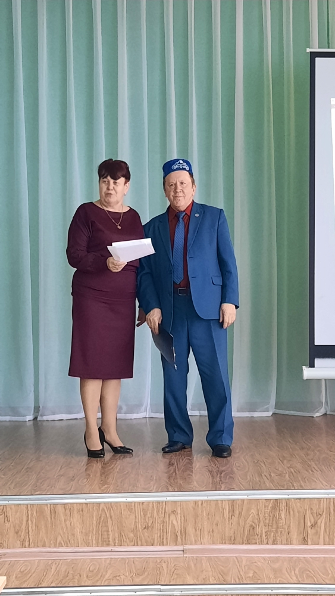
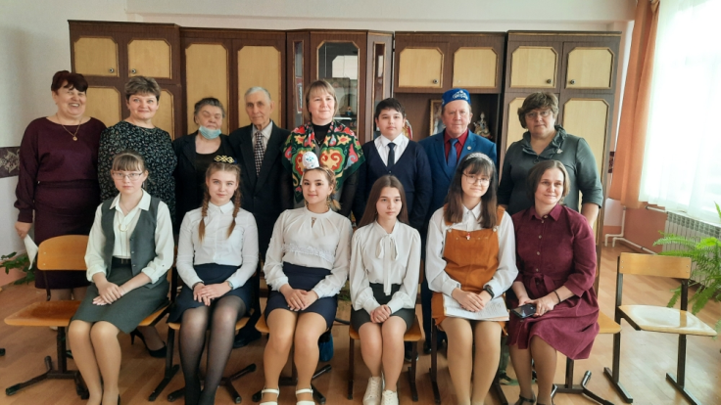
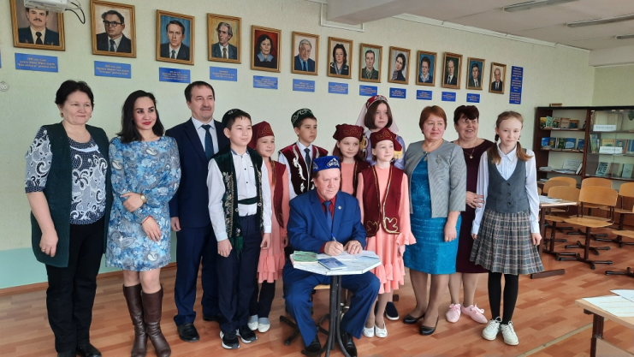
“Чишмә” иҗат берләшмәсе әгъзасы Ә.Сөләйманова белән очрашу
МБОУ “СОШ№4 г.Лениногорска” МО “ЛМР” РТ
«Илһам канатында» төбәкара шигырь фестивалендә Мордовия республикасы Рузаевка районы Татар Пешләсе авылының Шәриф Камал исемендәге урта мәктәбе укучылары һәм укытучылары, Актаныш, Азнакай, Әлмәт, Лениогорск, Мөслим муниципаль районнарыннан килгән яшь каләм осталары көч сынашты.

